Slide 1





从早教老师到自由职业者 IP成长的底层逻辑
IP打造全流程
作者·皮特
AI 赋能 IP 孵化&打造
4万人AI 社群合伙人
全网阅读量1000万+
AI赋能下，多平台写出10万+
AI领域公众号一年20000粉
AI 写作书正在出版中

Slide 2




你为什么要做IP？
什么是个人IP？
IP = 影响力 + 变现能力 + 自由

Slide 3

你为什么要做IP？
什么是 AIP?
借助人工智能加速影响力的传播，和自媒体账号的打造。

Slide 4

你为什么要做IP？
IP不是一个选择，而是一种能力。
这个时代最好的安全感，是被人记住。

Slide 5

IP成长的关键要素
IP成长，不是单一技能，而是综合能力的提升。
开始比完美更重要，能提供价值比定位更重要。
3.内容的价值 = 解决别人的问题，而不是记录自己的心情。

Slide 6

IP路上的3个大坑：
商业化必经之路，不要拒绝，不要拒绝，不要拒绝！
看到趋势果断跟，不要犹豫，不要犹豫，不要犹豫！
IP的复利性超强，不要放弃，不要放弃，不要放弃！

Slide 7

IP成长的三大核心逻辑
长期主义：熬过无声的日子
  IP的本质，是时间复利。
  真正拉开人与人差距的，不是才华，而是能否忍住沉默期。
  你坚持的事情，是否真的在积累价值？

Slide 8

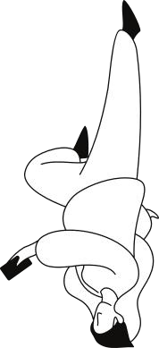
IP成长的三大核心逻辑
2）抱大腿：找对圈子，少走弯路。
不要试图“自己摸索”一切，高手的经验可以让你少走很多弯路。
信息差的价值，在于你知道别人不知道的东西。
向高手学习，比盲目努力更重要。

Slide 9

行动指南：
加入行业社群，学习最新打法。
找到高手，向他们学习IP成长路径。
多贡献价值，建立影响力。

Slide 10
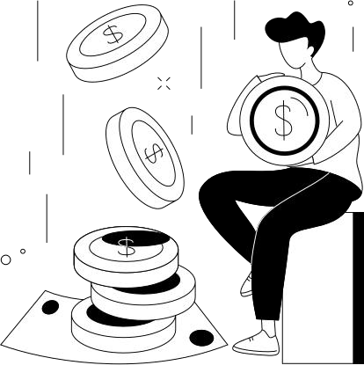
IP成长的三大核心逻辑
3）选对赛道：努力不如选对方向
赛道决定了你的天花板，有些领域再努力也难以变现。
选错方向，越努力越痛苦。
能不能变现，不是取决于你写得多好，而是行业的商业逻辑。

Slide 11



AI时代，IP的机会在哪里？
AI不是你的对手，而是你的杠杆。 AI+IP的三大变现路径：
a.个人品牌+AI工具
b.知识付费
c.AI内容创业

Slide 12

IP的本质，是积累势能。
IP让你成为灯塔，AI让你加速。
长期主义，找到大腿，选对赛道。
愿你在风起之前，已学会飞翔。

Slide 13
感谢您的观看
IP打造全流程
作者·皮特

